Slide 1

Salud mental en tiempos de
COVID -19
Por:
Psi. Clin. Pre profesional Ángela Romero F.

Slide 2

¿Cómo regular nuestras emociones en momentos de crisis?
Sabemos que estamos en un proceso de adaptación, pero ¿cómo regular nuestras emociones ante todo lo nuevo que estamos viviendo?
Siempre nos enfrentamos a cosas nuevas, sean buenas o malas y el adaptarnos a ellas puede significar dejar de lado ciertos hábitos o estados emocionales, o en algunos casos aferrarnos más que nada a lo que ya poseemos.
Ningún proceso de adaptación será fácil.
Cada persona se adapta a una situación nueva a su manera, sea considerada buena o mala, algunos pasaran melancólicos, sin poder dormir, sin poder comer bien o queriendo comer de más.
Nuestro estado de ánimo puede ser un mar tormentoso en donde nuestras emociones chocan entre sí o, podemos estar estancados a sola emoción.
Sea cual sea tu situación, conócete, no te juzgues.

Slide 3
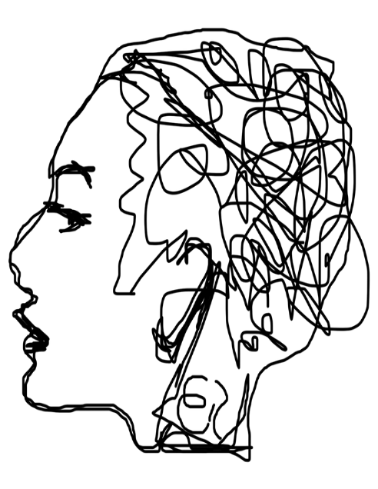
El miedo a la incertidumbre
El cambio genera incertidumbre y esa incertidumbre nos da miedo.
La personas estamos acostumbradas al control, a querer las cosas claras, para tener una noción que lo que se viene. Pero mucho que intentemos controlar nuestro mundo, habrá ciertas situaciones o circunstancias que sucederán sin que lo esperemos y sin que tengamos ningún poder para modificarlas.
¿Qué podemos hacer con la incertidumbre?
Deja de intentar controlar, no puedes y te creará mucho malestar
Controla tus pensamientos y esto solo sucederá cuando te proyectes en como piensas las cosas y cuanto tiempo le dedicas a las incertidumbres.
Tómate los recuerdos como lo que son e intenta no mezclarlos con sentimientos.
No sigas una rutina que lo único que hace es acordarte de la incertidumbre con la que vives.
No intentes vincular tus sentimientos o emociones con tus pensamientos cuando intentas reflexionar fríamente sobre algo.

Slide 4
El miedo a la incertidumbre
¿Cómo podemos desprendernos del miedo?
Deja de preguntarte el por qué de las cosas.
Cuando vivimos preguntándonos los porqué, solemos vivir en un bucle sin fin de ansiedad a las respuestas cuando hay cosas que por mas que queramos somos ajenos a la verdad.
Lo mejor es, cuando no encontremos un porqué, centrarnos en el “¿para qué?”.
Revisa tu comunicación contigo mismo.
Revisa qué cosas piensas, analiza tu pensamiento como lo harías con otros, encuentra las flaquezas y las verdades, pero más que nada analiza que te estás diciendo que posiblemente te está haciendo daño.
Despréndete de cosas que no te aportan nada.
Despréndete de la importancia que le das a personas, a sus actos, o de tus propios pensamientos que te causan daño.
Haz un plan de vida, planifica tu futuro, tu semana o tu siguiente día.
Ponle metas al día, metas de actos o sentimientos, proyéctate.

Slide 5
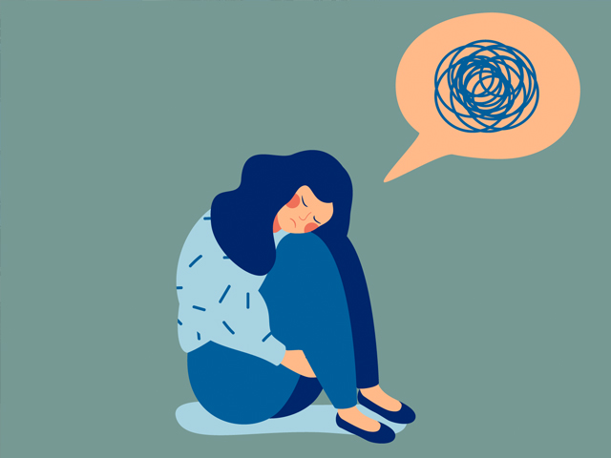
¿Tengo ansiedad?
¿Qué es ansiedad?
La ansiedad es básicamente un mecanismo defensivo. Es un sistema de alerta ante situaciones consideradas amenazantes. Es un mecanismo universal, se da en todas las personas, es normal, adaptativo, mejora el rendimiento y la capacidad de anticipación y respuesta. La función de la ansiedad es movilizar al organismo, mantenerlo alerta y dispuesto para intervenir frente a los riesgos y amenazas, de forma que no se produzcan o se minimicen sus consecuencias.
¿Es normal sentirme ansioso?
Sí, es normal, todas las personas pasamos por ello, solo que cada persona reacciona a la ansiedad a su manera; pero todos podemos aprender a cómo lidiar con ella.

Slide 6
¿Cuándo pedir ayuda si me siento ansioso?
Sientes que te estás preocupando demasiado y que esto interfiere en tu trabajo, tus relaciones y otros aspectos de tu vida
Tu miedo, tu preocupación o tu ansiedad te causan malestar y te resulta difícil controlarlos
Te sientes deprimido, tienes problemas con el consumo de alcohol o drogas, o tienes otros problemas de salud mental junto con ansiedad
Piensas que tu ansiedad podría estar vinculada a un problema de salud física
Tienes pensamientos o conductas suicidas (de ser así, procura tratamiento de urgencia inmediatamente)
Es posible que tus preocupaciones no se vayan por sí solas y que empeoren con el paso del tiempo si no procuras ayuda. Visita a tu médico o a un profesional de salud mental antes de que tu ansiedad empeore. Es más fácil tratarla si obtienes ayuda pronto.

Slide 7
¿Cómo puedo manejar la ansiedad desde mi casa?
El primer paso es identificar las causas que están detonando esta emoción.
Identifica que provoca que te sientas ansioso, puede ser un acto ajeno, un pensamiento o un sentimiento; lleva un diario sobre cada vez que te sientes mal y qué es lo que has identificado que lo provoca.
Una vez hecho esto sustituye lo que te hace sentir mal con algo que te haga sentir bien.
Habla de lo que te ocurre con alguien y si no tienes a nadie, escúchate, parecerá raro, pero pocas personas oyen su voz interna.
Organízate. Organiza lo que posees, tus actos y tus emociones; muchas veces nos frustramos porque no sabemos cómo hacer las cosas.
Actívate, no pases mucho tiempo en un solo lugar de la casa, realiza ejercicio y conversa con quienes tienes alrededor.
Céntrate en el presente, nada es mas seguro que el hoy.
Aprende a respirar; conoce cómo funciona aquello que te mantiene vivo y cada vez que te sientas ansioso recuerda cómo se respira.

